Slide 1
FUNDACIÓN POR MÉXICO
PRESENTADO POR:
KARLA MAWCINITT BUENO
PRESIDENTA

Slide 2
www.pormexicofundacion.org

Slide 3
SOMOS UNA ORGANIZACIÓN CIVIL QUE VE Y TRABAJA POR MÉXICO Y PARA LOS MEXICANOS.
SOMOS, QUIEN VINCULA A COMUNIDADES, EMPRESAS Y GOBIERNO PARA BENEFICIO DE TODOS.
SOMOS, QUIEN ACCIONA PROGRAMAS DE EDUCACIÓN, CAPACITACIÓN Y DESARROLLO DE COMPETENCIAS PARA INTEGRAR A MÁS MEXICANOS A LA PLANTA LABORAL.
SOMOS, QUIEN EDUCA PORQUE ESTAMOS CONVENCIDOS QUE LA EDUCACIÓN GENERA BIENESTAR, PROSPERIDAD Y UNA VIDA DIGNA.
SOMOS Y QUEREMOS SER MÁS.

Slide 4
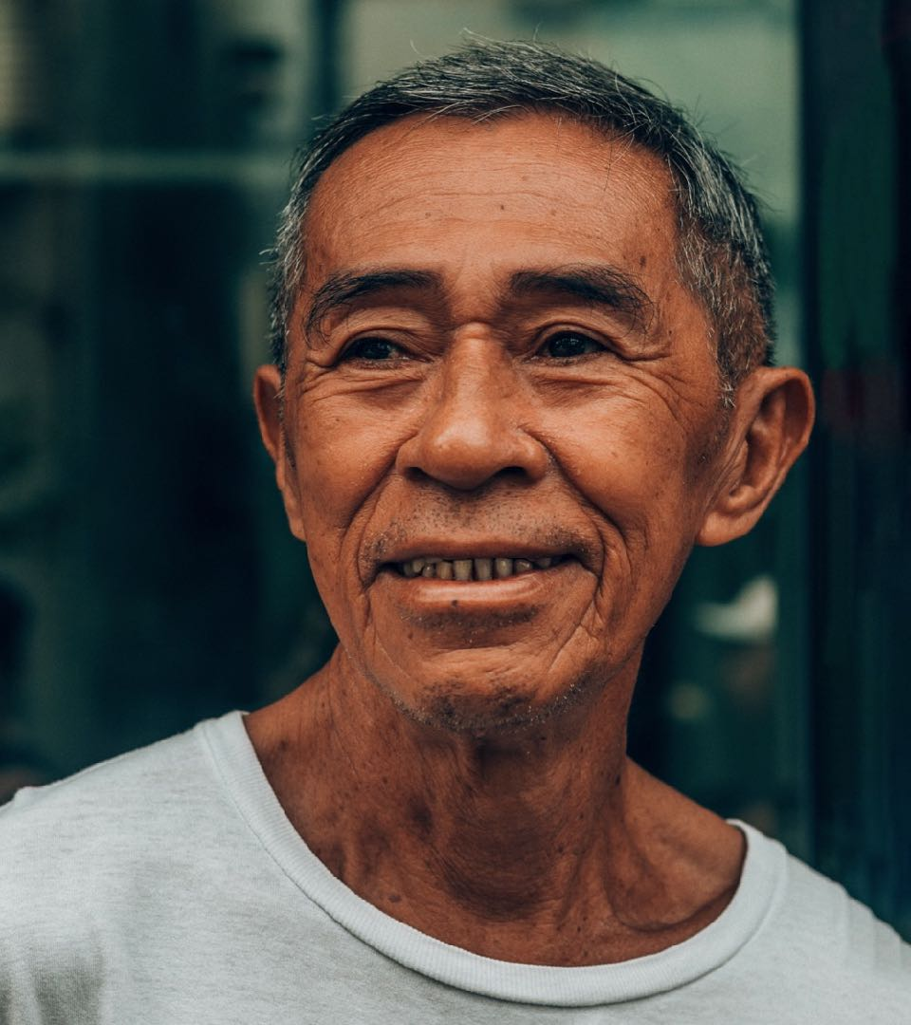
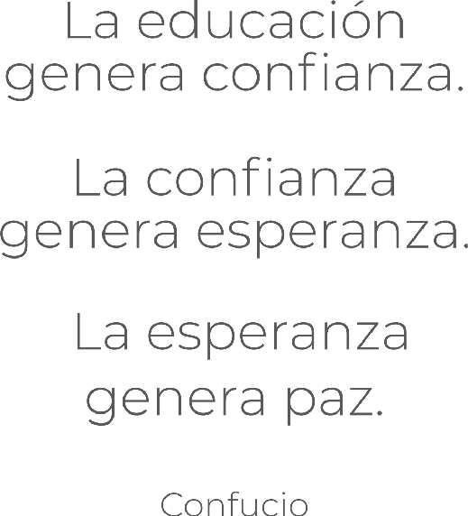

Slide 5
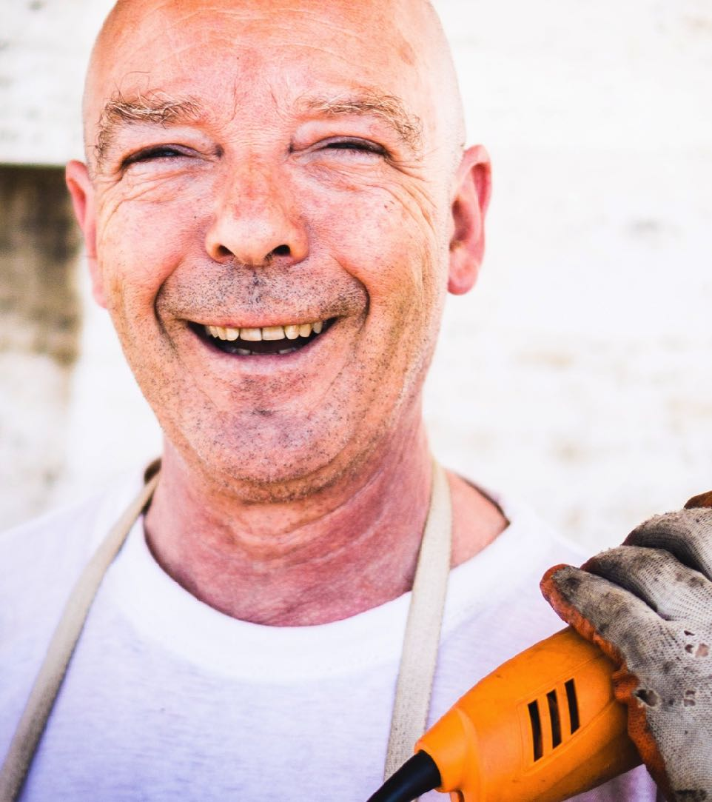
A partir de agosto de 2020 en Fundación Por México somos miembros del Pacto Mundial de la ONU, la mayor iniciativa en sostenibilidad empresarial.
El pacto Global esta conformado por más de 10,000 empresas y 4000 ONG´s a nivel mundial cuyas acciones están alineadas a los ejes de Derechos Humanos, Estándares Laborales, Medio Ambiente y Anticorrupción.
Estamos orgullosos de haber sido seleccionados para participar en dos grupos de trabajo: Educación y Trabajo Decente

Slide 6
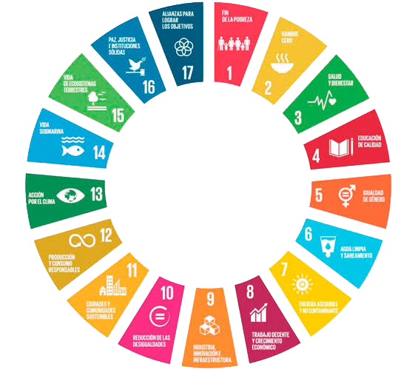
Acciones alineadas
Todas las acciones y programas que integran el Modelo Aula Por México® impactan directamente en 10 de los 17 Objetivos de Desarrollo Sostenible de la Agenda 2030 de Naciones Unidas que son las siguientes:
Con los Objetivos de Desarrollo Sostenible
1. Fin de la Pobreza
2. Hambre Cero
3. Salud y Bienestar
4. Educación de Calidad
5. Igualdad de Género 8. Trabajo Decente y Crecimiento Económico
9. Industria, Innovación e Infraestructura
10. Reducción de las Desigualdades,
11. Ciudades y Comunidades Sostenibles,
17. Alianzas para lograr los objetivos

Slide 7
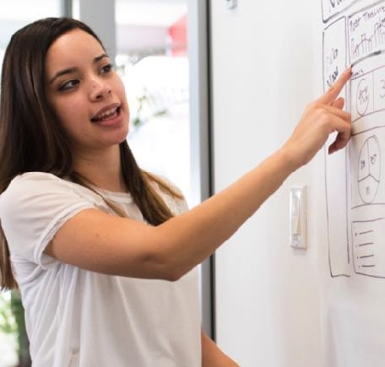
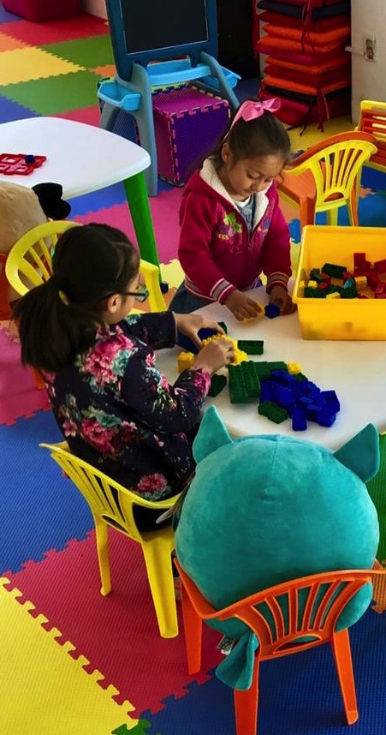
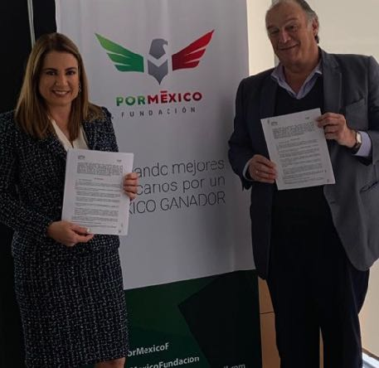
Te necesitamos
Fundación Por México necesita de nuevos aliados:
TODOS PODEMOS TRABAJAR EN EQUIPO PARA LOGRAR EL DESARROLLO Y BIENESTAR SOCIAL, GENERANDO OPORTUNIDADES EN DONDE ACTUALMENTE SE PIENSA QUE NO LAS HAY.
SECTOR PÚBLICO
SECTOR PRIVADO
GOBIERNOS ESTATALES
Y MUNICIPALES

Slide 8
Campos de acción
EDUCACIÓN
• COMBATIR EL REZAGO EDUCATIVO • ALFABETIZACIÓN • ALFABETIZACIÓN DIGITAL • ESPACIOS LÚDICOS
• MODELO FORMACIÓN DUAL
TRABAJO
• CAPACITAR DE ACUERDO A LOS PERFILES QUE SE REQUIEREN • DESARROLLAR COMPETENCIAS LABORALES • REDUCIR LA TASA DE DESEMPLEO • AUMENTAR LEALTAD DE LOS TRABAJADORES
COMUNIDAD
• COHESIÓN SOCIAL ENTRE LA COMUNIDAD Y NESCAFÉ • CONTRIBUCIÓN A LA SEGURIDAD • RESCATE DE ESPACIOS URBANOS
• PROGRAMAS MEDIO AMBIENTALES
PERSPECTIVA DE GÉNERO
PROMOVER EQUIDAD DE GÉNERO
• COMBATIR LA DESIGUALDAD • GENERAR MAYOR PARTICIPACIÓN DE LAS MUJERES EN EL ÁMBITO LABORAL

Slide 9
Del compromiso
a la acción
La educación es la solución para llevar oportunidades a todas las comunidades del país.
Con educación hay trabajo.
Con trabajo hay desarrollo económico.
Con desarrollo económico hay bienestar garantizado.
Con bienestar garantizado hay seguridad, tejido social y un futuro garantizado.

Slide 10
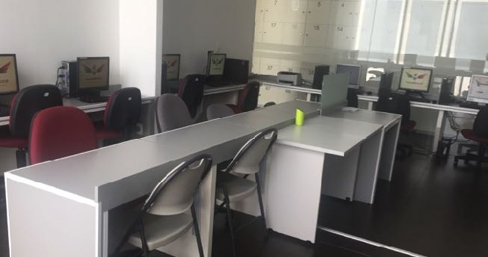
EL MODELO DEL AULA POR MÉXICO ES EL RESULTADO DEL TRABAJO CONJUNTO. TIENE 3 VARIANTES:
1) EMPRESA + GOBIERNO + FUNDACIÓN POR MÉXICO
2) EMPRESA + FUNDACIÓN POR MÉXICO
3) GOBIERNO + FUNDACIÓN POR MÉXICO
AULA POR MÉXICO®
SOCIEDAD CIVIL
EMPRESA
GOBIERNO

Slide 11
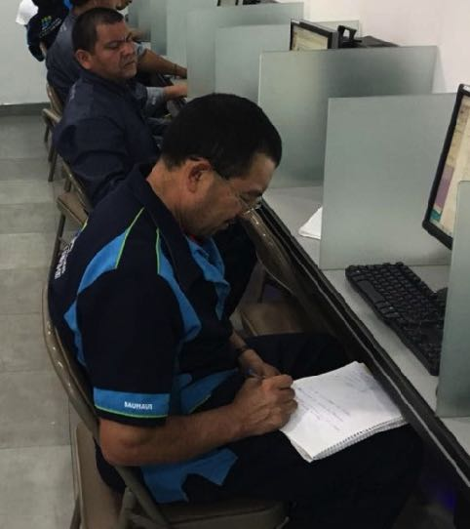
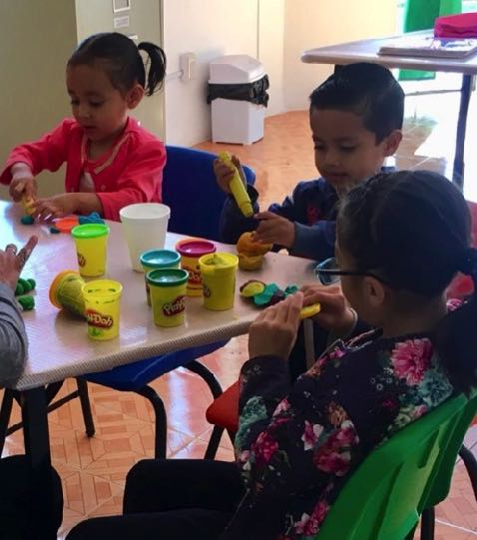
GOBIERNO
EMPRESA
¿Qué hace cada quién?
• Instalaciones
• Programas
• Servicios
• Facilidades
• Enlace
• Inversión Inicial
• Equipamiento
• Capacitación de acuerdo al perfil
• Voluntariado
• Mantenimiento mensual
• Modelo Dual
Para la optimización de los recursos y la efectividad del trabajo, cada uno de los aliados realiza actividades específicas.
FUNDACIÓN POR MÉXICO
• Coordinación
• Operación
• Programas
• Becas
• Gestión con autoridades
• Atención a la comunidad

Slide 12
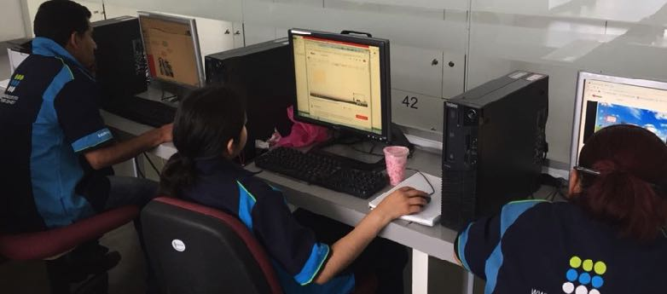
Modelo
Aula por México®
Estos son algunos de los programas qué Aula Por México® ofrece.
La flexibilidad para cubrir necesidades específicas es infinita.
Certificación de educación básica en modalidad no tradicional en alianza con el Instituto Nacional de Educación para los Adultos (INEA).
Cursos y becas de alfabetización digital, en convenio con CISCO, Microsoft y otros.
Bachillerato profesional técnico, de acuerdo a la vocación del estado y al capital humano que demandan las empresas de la zona. En alianza con CONALEP, se ofrecen 58 carreras agrupadas en 7 áreas de formación técnica para atención de zonas industriales.
Capacitación, evaluación y certificación de competencias laborales, ante el CONOCER (Consejo Nacional de Normalización y Certificación de Competencias).
Maestr@ Virtual® solución desarrollada por Fundación Por México para que los empleados y sus hijos tengan acompañamiento y apoyo educativo a través de programas de atención personalizada y plataformas digitales que apoyen su desarrollo académico mientras estudian en casa por la Pandemia del COVID-19
Alianzas con las mejores universidades y principales Organizaciones Internacionales en matería de Derechos Humanos, Estándares Laborales, Medio Ambiente y Anticorrupción.

Slide 13
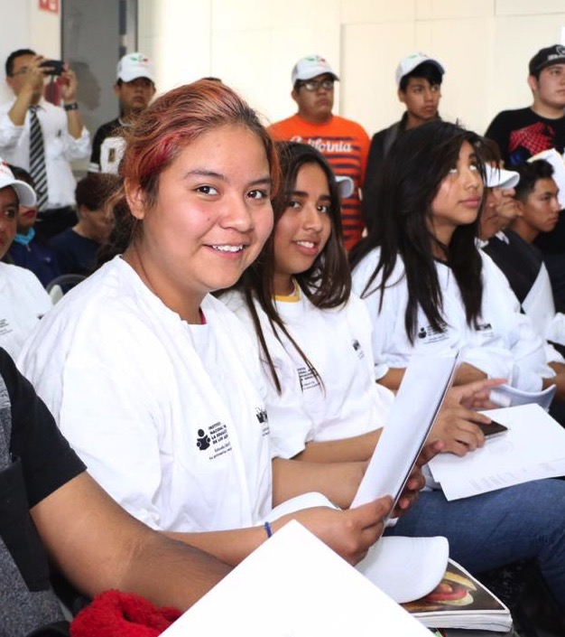
El beneficio para todos es mucho más alto
que el costo del programa

Slide 14
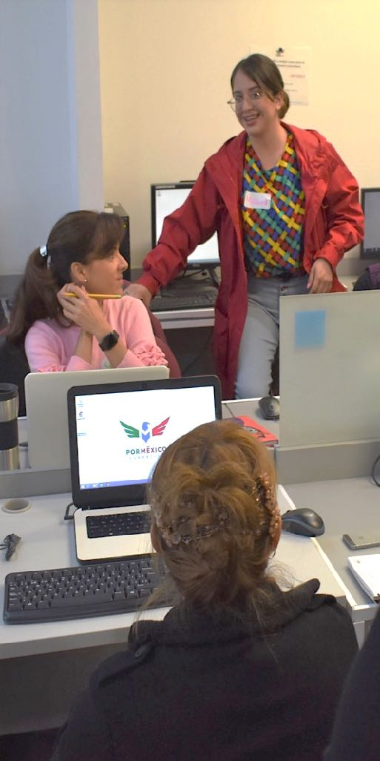
Aula Por México®
• Estudio de mercado y socio económico de la zona/comunidad
• Estudio de las necesidades y apoyos que requiere la empresa
• “Scouting” a la comunidad donde se establecerá Aula Por México®
• Gestión etapa 1 con los gobiernos Federal, estatal y/o municipal
• Adecuación y puesta en marcha de la infraestructura
• Los programas y contenidos del modelo Aula Por México®
• Los cursos y becas digitales de CISCO y Microsoft
• Adquisición de Mobiliario y equipo
• Generación trimestral de reportes e informes de transparencia
La inversión social no incluye:
Capacitación y certificación de estandares de competencias laborales con CONOCER.
Modelo de formación mixta Fundación por México y Bachillerato CONALEP
Programa Maestr@ virtual®
La inversión social
incluye:

Slide 15
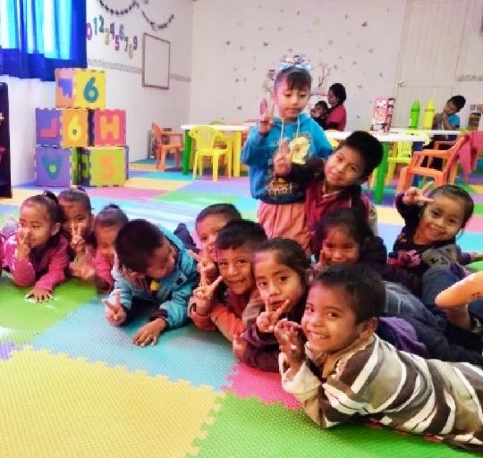
Ludoteca Por México
Nos ponemos en el lugar de tu comunidad, en el lugar de las madres y padres de familia. Creamos Ludoteca Por México® como un espacio para niños de 3 a 12 años familiares de los beneficiarios Aula Por México® para que puedan aprender jugando mientras sus padres estudian y se capacitan para mejorar su calidad de vida.
Juego + educación =
desarrollo de inteligencia – personalidad – afectos
Gracias a eso tendrán un mejor desarrollo psicosocial + intelectual + afectivo

Slide 16
Alianzas estratégicas

Slide 18
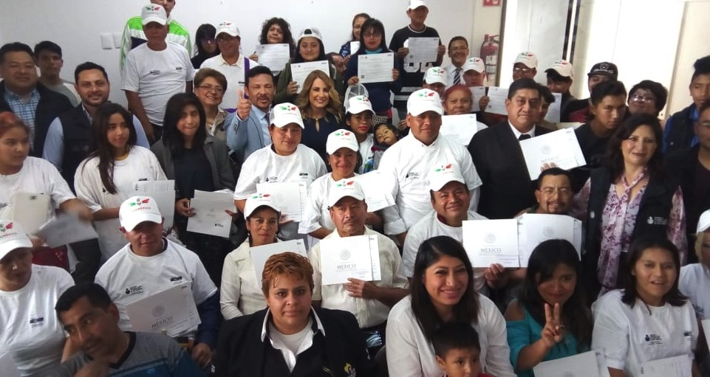
Gracias

